Slide 1

Controle EPi
GUILHERME A,RYAN, MATHEUS
01

Slide 2

Objetivos
O sistema tem como objetivo gerenciar o empréstimo de EPIs.
Introdução
Cadastro de colaboradores e equipamentos
Registro de empréstimos
Controle de devoluções
02
CONTROLE EPI
Emissão de relatórios

Slide 3





Requisitos Funcionais
Tela de relatórios com filtros (colaborador, equipamento, status)
Filtro do tipo AND
Atualização de status
Restrições: não alterar colaborador, equipamento, datas.
CONTROLE EPI
04

Slide 4
Requisitos
não
funcionais
Banco de dados MySQL
Interface web responsiva
Acesso apenas para usuários autenticados
Bom desempenho em consultas e relatórios
CONTROLE EPI
05

Slide 5
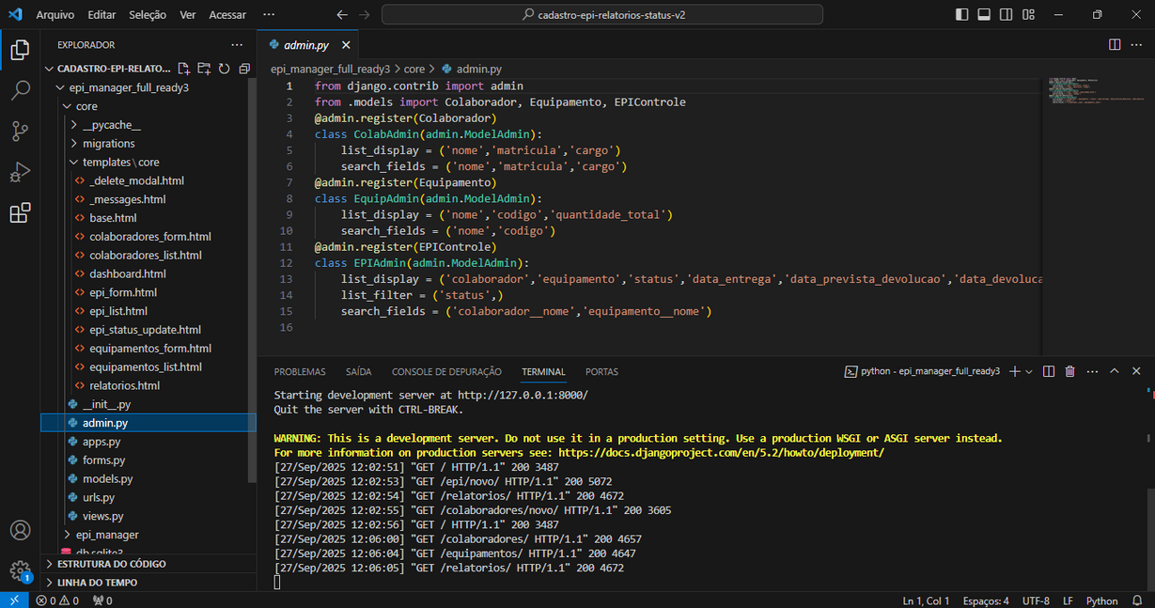
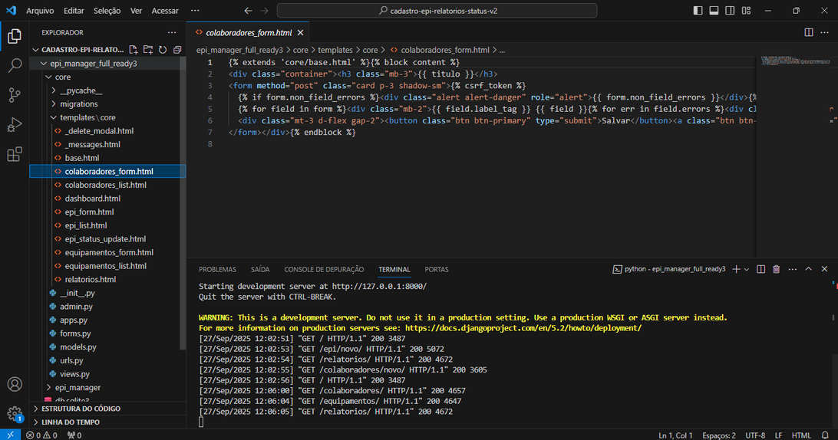
backend
07

Slide 6
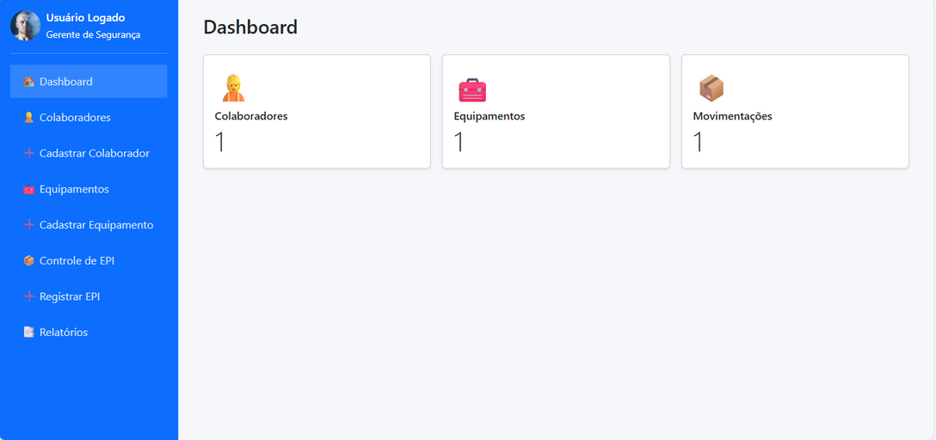
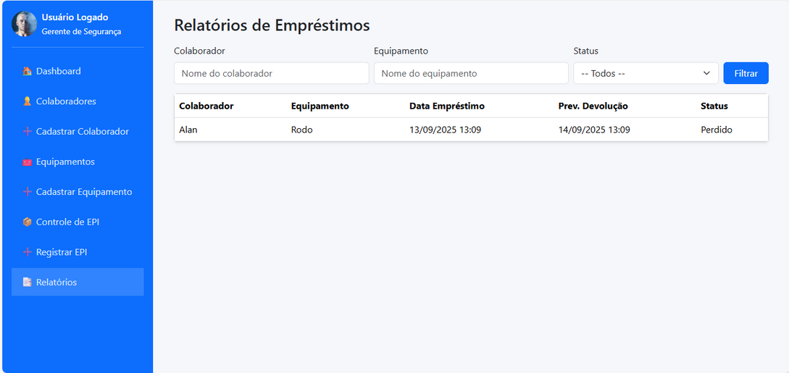
front end
CONTROLE EPI
09

Slide 7

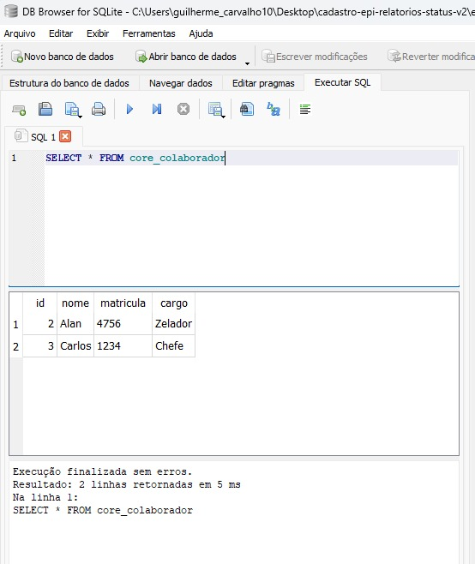
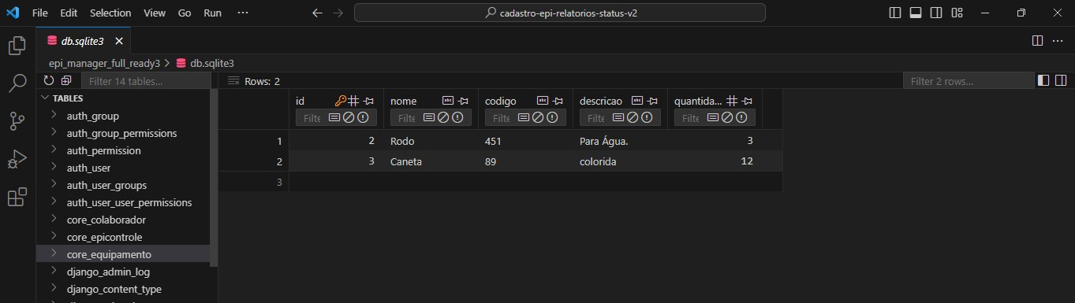
Bancos de dados

Slide 8

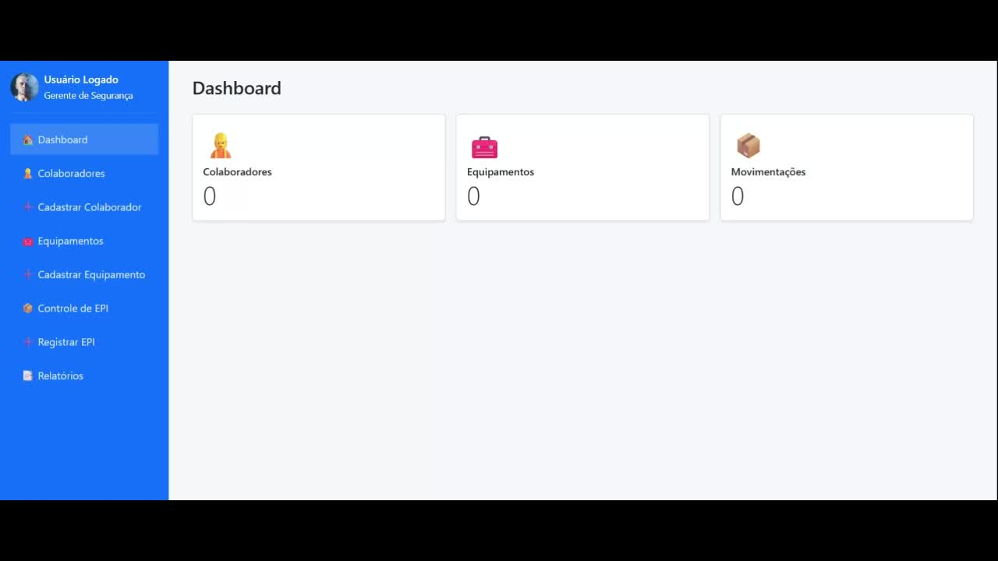
Funcionalidades Apresentadas
Gestão de colaboradores
Gestão de equipamentos
Registro de empréstimos
Relatórios com filtros AND
Controle de status
Dashboard
06
CONTROLE EPI

Slide 9
FIM

